Slide 1
Olio-ohjelmointi ja oliopohjainen suunnittelu Kotitehtävä 2 Random number peli uudelleen olio-ohjelmoinnilla.

Slide 2
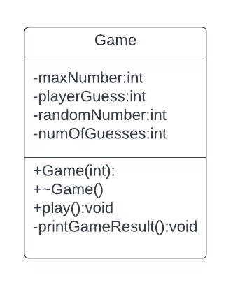
Tehtävät
Toteuta viikkotehtävän 1 mukainen arvauspeli nyt olio-ohjelmointia käyttäen. Tee alla olevan kuvan mukainen luokka Game, missä luokan konstruktorissa annetaan maksimi luku, mille välille 1-maxNumber peli arpoo arvattavan luvun.

Slide 3
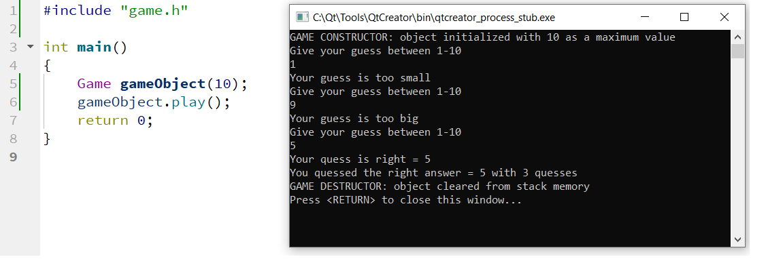
Tehtävät jatkuu…
Pelin tulee toimia alla olevan kuvan mukaisesti. Eli main.cpp tiedostoon vain kuvassa esitetyt komennot ja pelin tulee tulostaa alla olevassa kuvassa komentoikkunassa näkyvät tekstit eli:
Luokan konstruktori tulostaa maksimiarvon jonka käyttäjä antoi
Play metodi tulostaa peliä pelattaessa mille välille arvaus pitää antaa sekä arvauksen jälkeen osuiko vaiko eikö.
printGameResult metodi tulostaa yhteenvedon eli mikä oli oikea vastaus ja kuinka monta arvausta siihen tarviitiin (vihje: play metodin täytyy kutsua printGameResult metodia)
Ja lopuksi, kun Game objekti tuhotaan tulostuu destruktorin viesti.

